Slide 1

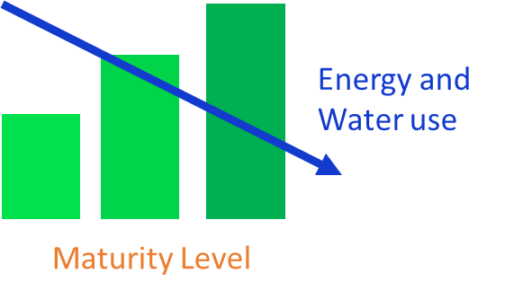
ReCon 计划
什么是 ReCon？
ReCon 帮助生产工厂（包括 Coman/特许经营装瓶商）实现 pep+ 气候和水目标，同时为企业提高生产力。
为谁而设？
当前参与者的反馈
尤其对于规模足够但尚未完全成熟的 Coman 和 FOBO 合作伙伴而言，他们在该计划中仍然具有最大利益。针对工厂制造/运营经理的课程
“这门课程真的很棒，通过实施指导方针，我们可以获得想要的结果。
“我已经为自己和任职的公司学到了有价值的概念和工具。
提供了什么？
该计划提供一套系统、工具和最佳实践，以最大限度地提高我们的运营用水和能源使用效率，并使浪费最小化
内容以英语提供，并有中文、俄语、西班牙语和葡萄牙语版本
后续步骤
1
在一年中的不同时刻安排培训。3 个模块：
1. ReCon 计划基础知识
2. ReCon 和压缩空气
3. ReCon 蒸汽
对供应商来说有什么好处？
2
注册始终开放。合作伙伴以群组方式完成课程。2023 年 9 月和 2023 年 11 月是下一次的基本课程
对您免费的计划。PepsiCo 承担费用（每位注册人的费用）
世界一流的 ReCon 成熟度与生产力节约相关，并带来世界一流的绩效
能源和水资源使用
3
基本课程为期 2 周，平均每天 30 分钟
立即邀请您的供应商注册报名！
发送电子邮件至 anna.witherspoon@pepsico.com
成熟度

